Slide 1
DİŞ ÇEKİMİ PRENSİPLERİ
Doç. Dr. Ayşegül Mine TÜZÜNER ÖNCÜL

Slide 2
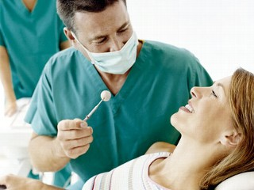
DİŞ ÇEKİMİ İÇİN HEKİM-HASTA POZİSYONLARI

Slide 3
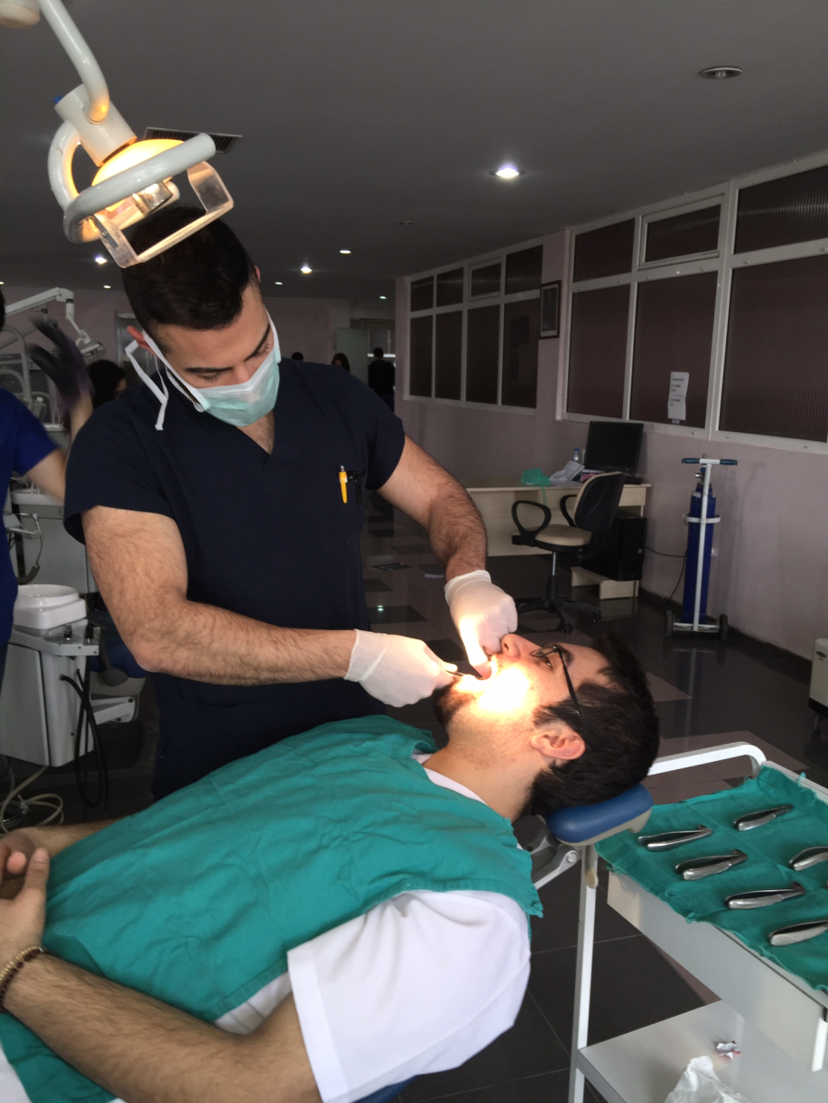
Üst çenede diş çekimi için hasta pozisyonu: maksiller okluzal düzlem yerle 60 derece açı yapacak şekilde geriye eğilir. Koltuğun yüksekliği hastanın ağzı hekimin dirseğinden hafifçe aşağıda olacak şekilde konumlandırılır.

Slide 4
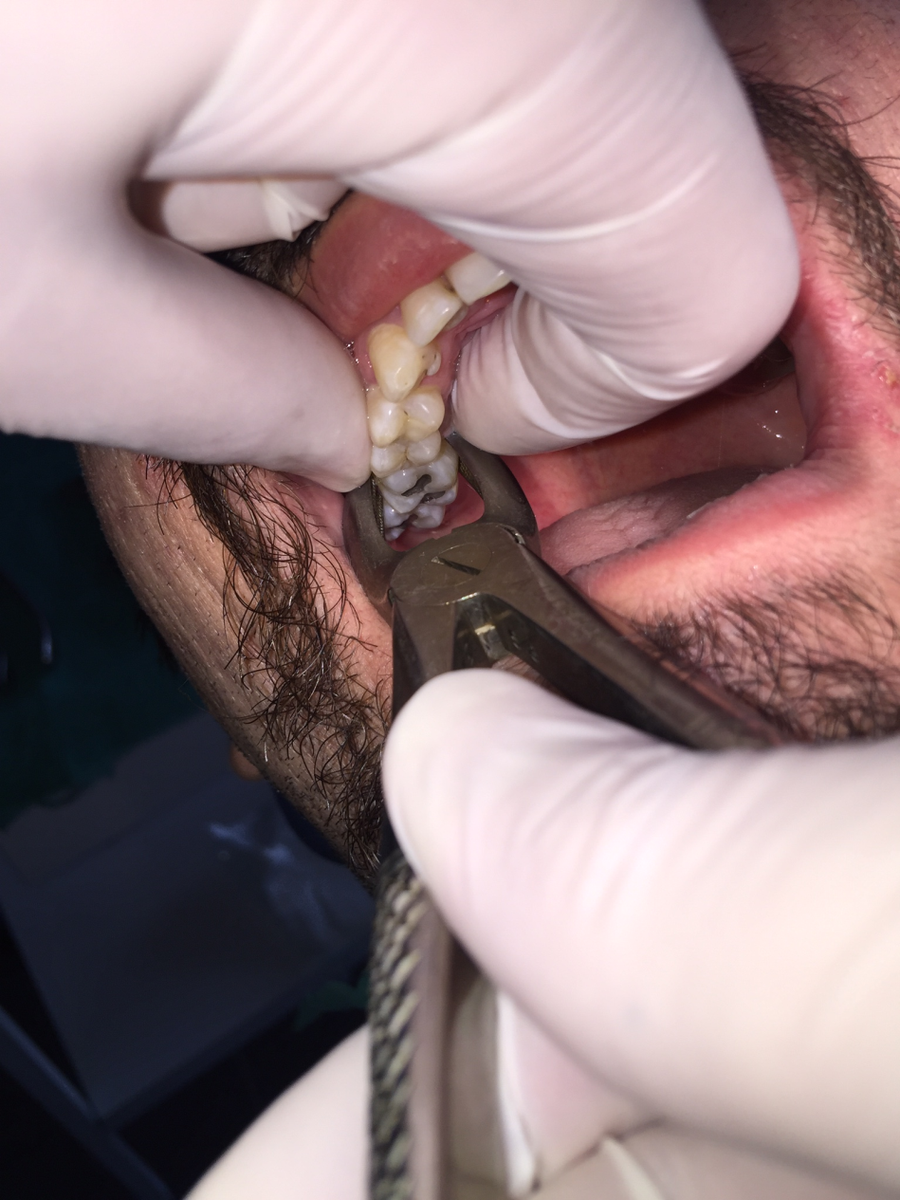
Maksilla sağ bölgeden diş çekimi. Hekim hastanın başını kendine doğru çevirmelidir.

Slide 5
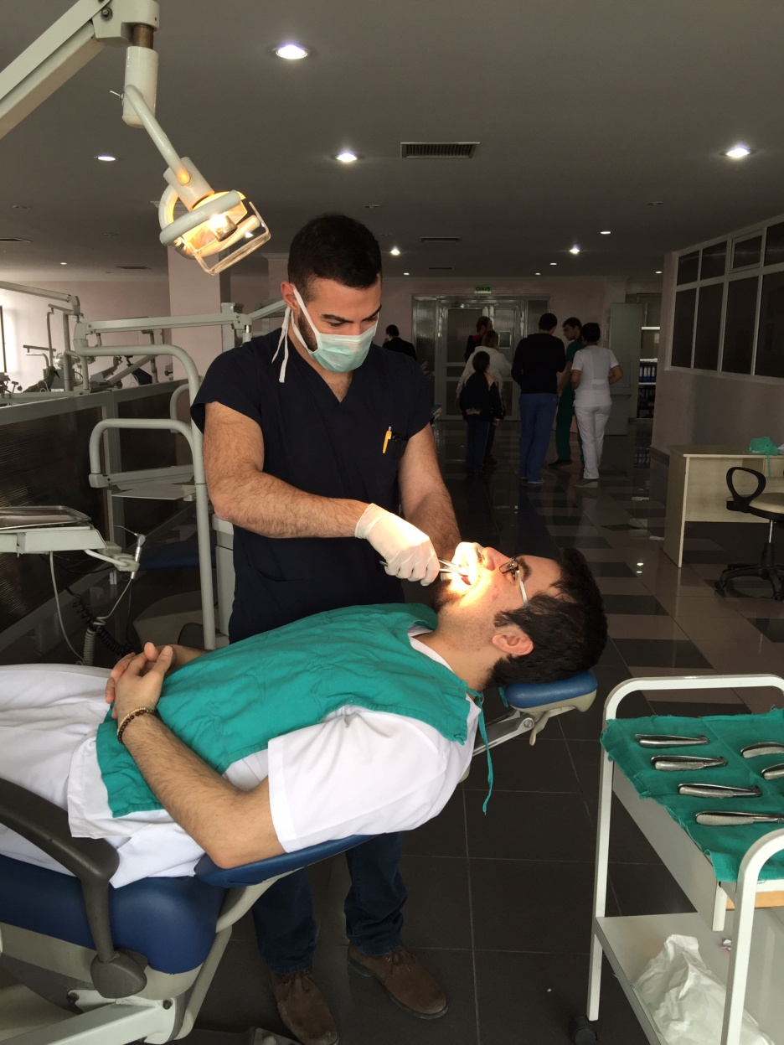
Maksilla anterior bölgeden diş çekimi. Hasta karşıya bakmalıdır.

Slide 6
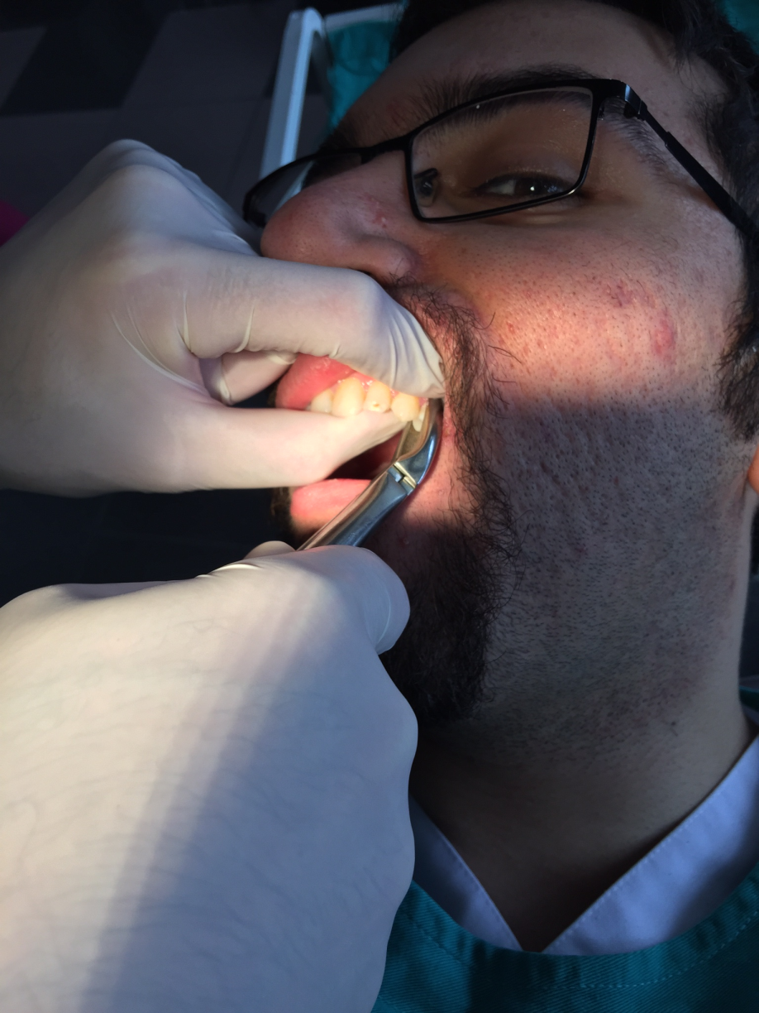
Hekim maksiller sol bölgede çalışırken hastanın başını hafifçe kendine doğru çevirmelidir.

Slide 7
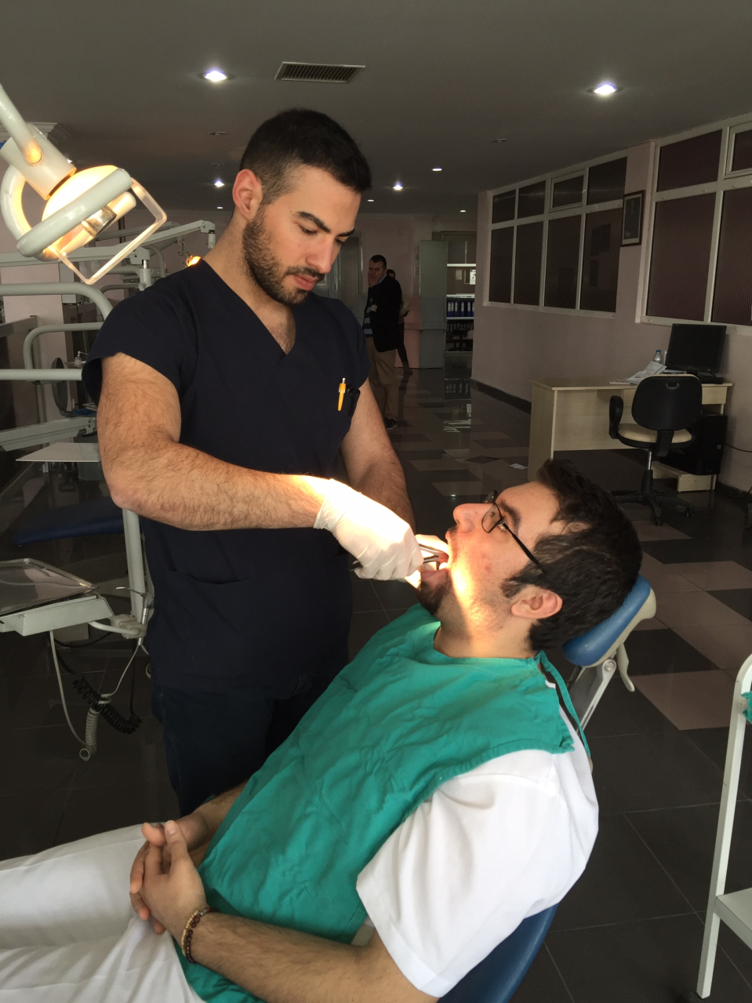
Mandibulada diş çekimi sırasında hasta biraz dikleştirilir, ağız açıkken mandibular okluzal düzlem yere paralel hale gelir. Koltuğun yüksekliği daha aşağıdadır. Bu pozisyon hekimin kolunun daha düz olmasını sağlar.

Slide 8
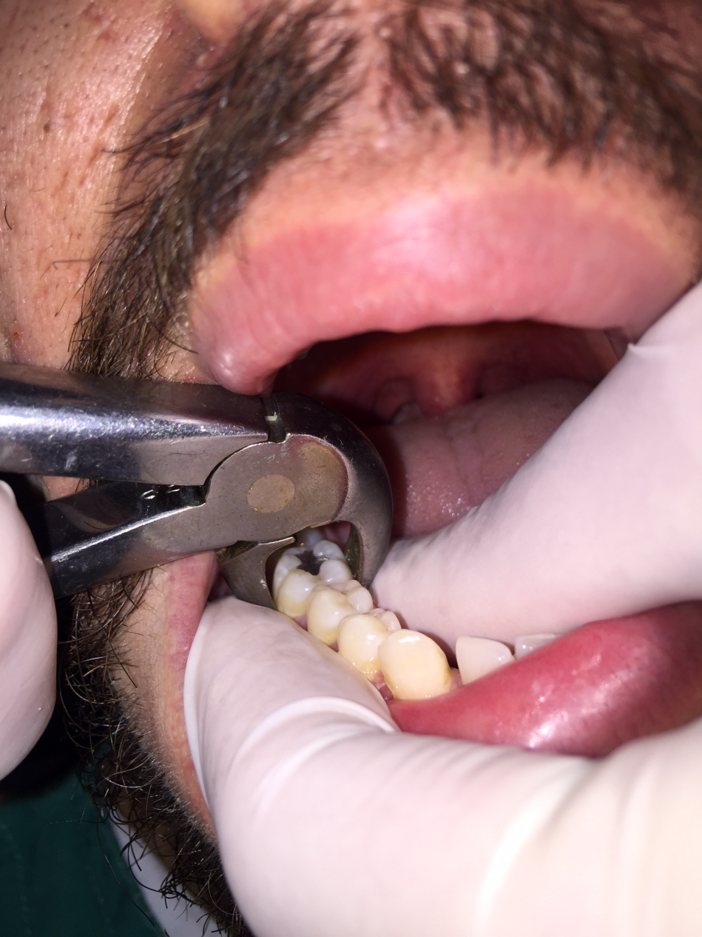
Mandibular sağ dişlerin çekimi sırasında hekim hastanın başını kendine doğru çevirmelidir.

Slide 9
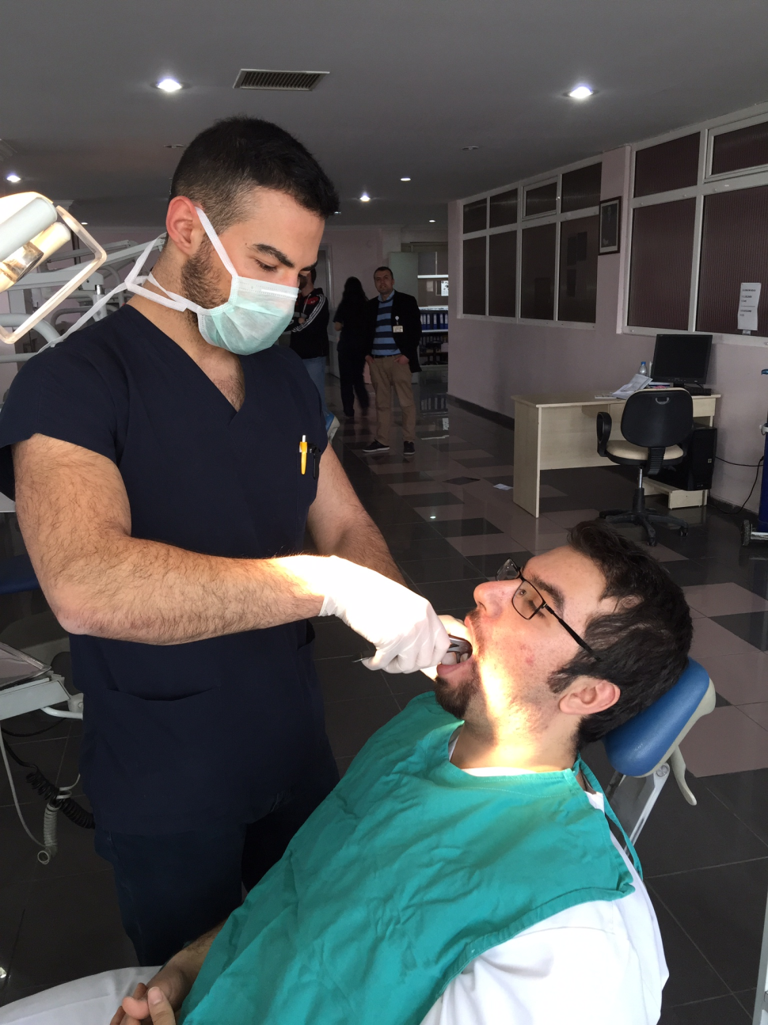
Mandibular anterior işlerin çekimi sırasında, hasta karşıya bakar, hekim hastanın sağında durur.

Slide 10
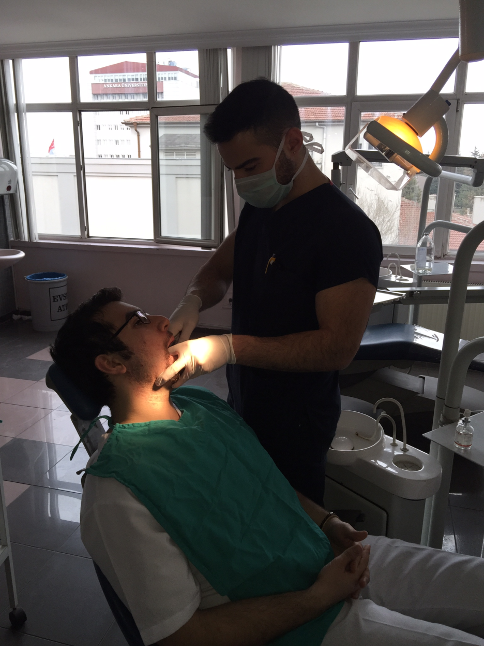
Mandibular posterior dişlerin çekimi sırasında, hekim hastanın başını hafifçe kendine doğru çevirmelidir.

Slide 11
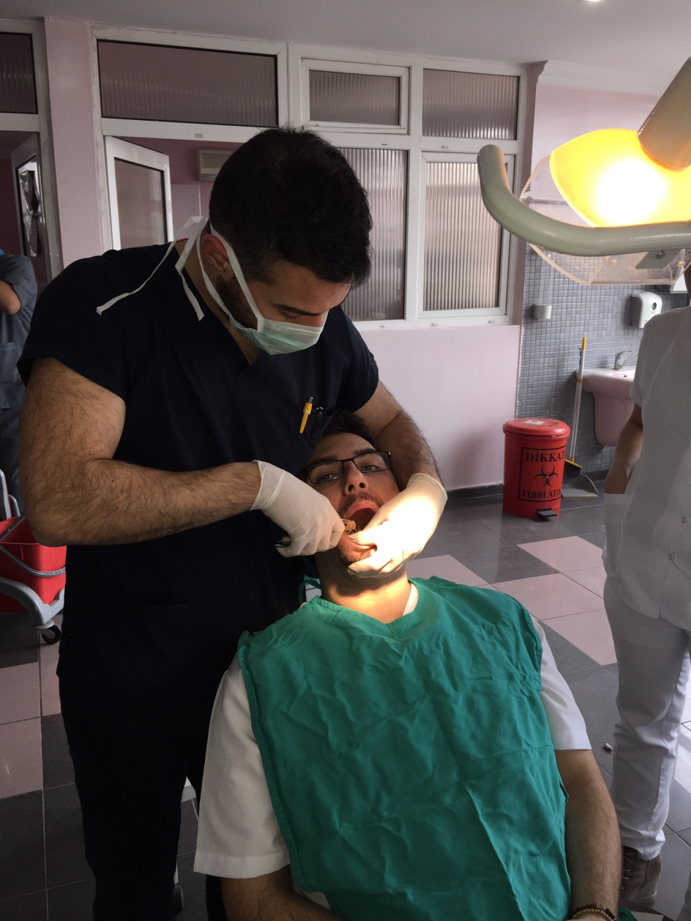
Mandibular sağ posterior dişlerin çekimi sırasında hekim hastanın arkasında durmalıdır. Bu hekimin rahat ve stabil bir konumda olmasını sağlar.

Slide 12
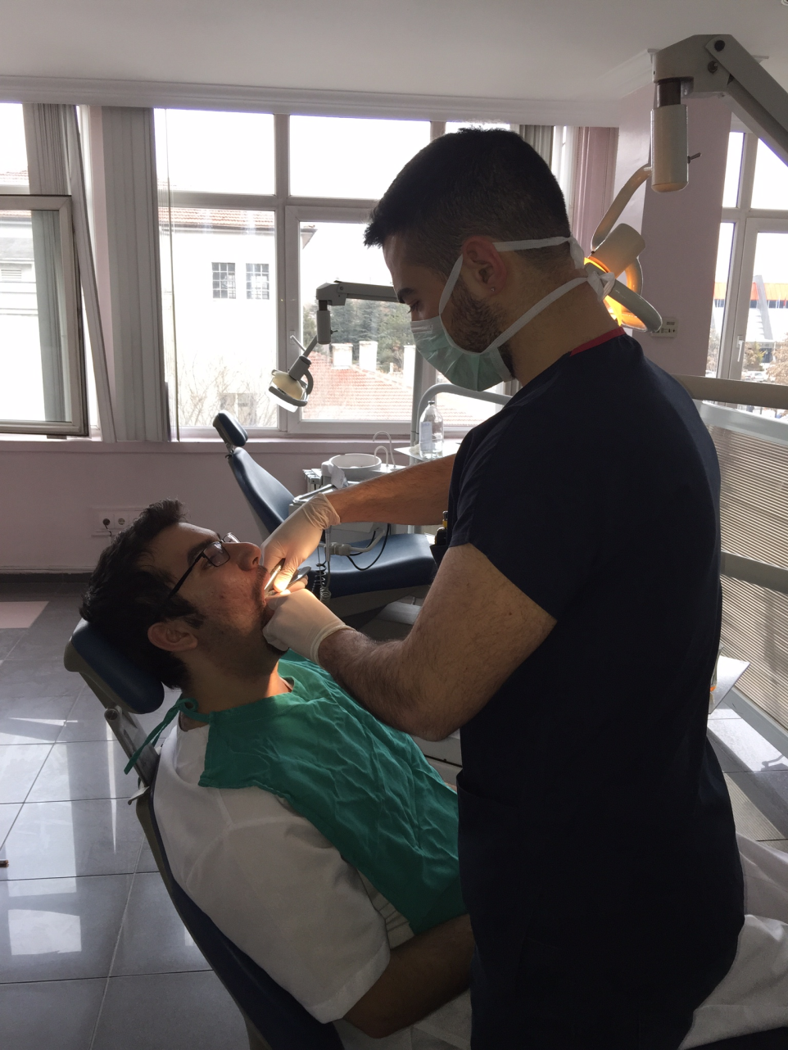
Mandibular sol posterior dişlerin çekiminde hekim hastanın sağ ön tarafında veya sol tarafında çalışabilir.

